Slide 1

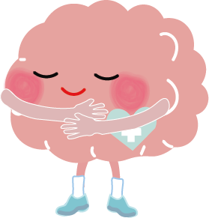
單元二
第五節
自
我
關
懷
教育局

Slide 2
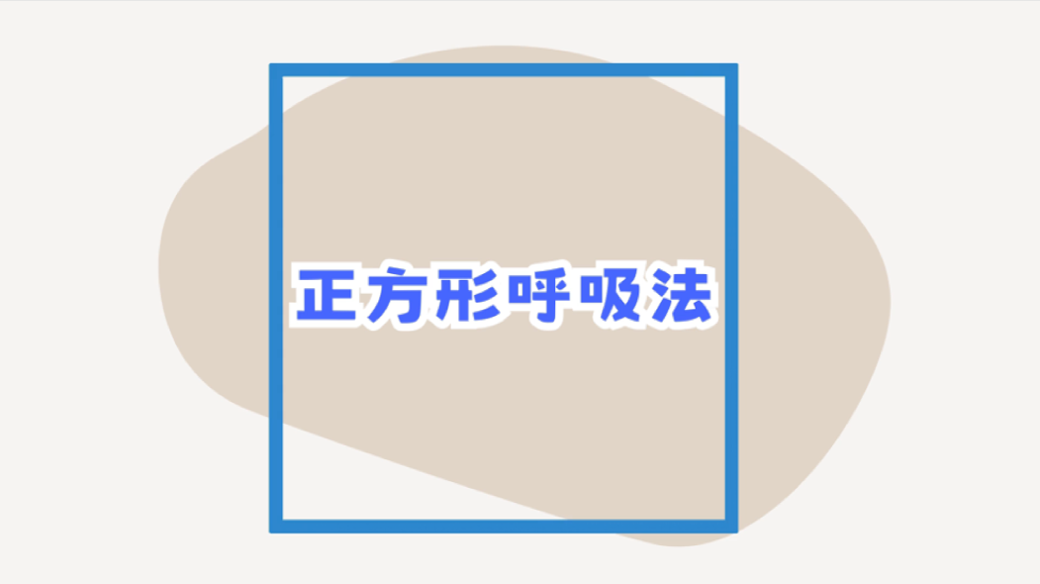
Notes:
正方形呼吸法: https://youtu.be/vaQhpI9ta3I

Slide 3

重溫第四節 學習重點
當我們的情緒變得激動時，以「轉移注意力」的方法即時為「壓力水桶」放水，讓我們暫時冷靜，不被衝動行為主導。我們可以「轉吓活動」、「轉吓腦袋」和「轉吓環境」。
透過「五感」情緒安撫技巧，即視覺、聽覺、觸覺、味覺、嗅覺等五個感官系統安撫快要失控的情緒，喚起放鬆和愛惜自己的感覺，為即將滿瀉的「壓力水桶」放水，以釋出空間面對眼前的挑戰。

Slide 4

本節內容簡介
認識自我關懷的概念及照顧自己的重要性
學習在言語和行動上如何關懷自己
第5節

Slide 5


「句句入心」活動
拼砌員在提示員的提示下
完成拼砌七巧板的任務

Slide 6

「句句入心」活動
第一回
當拼砌員放置錯誤的七巧板時，請大家以嚴厲責備的語氣告訴拼砌員，例如：「錯啊！」、「不是啊！」、「不對！」、「太差了！」 等。
當拼砌員放置正確時，大家則保持沉默。

Slide 7
第一回

Slide 8
「句句入心」活動
第二回
第二回的提示與第一回相反 。
當拼砌員錯誤地放置七巧板時，請大家保持安靜沉默。
當拼砌員正確地放置時，以鼓勵讚賞的語氣告訴拼砌員，例如：「對了！」、「做得好！」、「很好的嘗試！」等。

Slide 9
第二回

Slide 10
「句句入心」活動
哪一次的指示更能幫助
拼砌員成功完成任務？

Slide 11
「句句入心」活動
VS
「鼓勵肯定」
「指責否定」
當面對日常生活中的挫敗、挑戰和壓力時，
我們的「壓力水桶」已經承載了不少的情緒，
此刻內心極需要獲得體諒接納。

Slide 12
「句句入心」活動
「鼓勵肯定」
「指責否定」
懂得自我關懷，包容自己的不足，對自己忍耐及照顧
接納內心煩躁不安的情緒，能讓我們保持冷靜，
較正面地看待要做的事情及更有動機堅持
打擊信心，令自己害怕退縮，增加「壓力水桶」的負荷，令「壓力水桶」更快溢滿，對身心造成更大的傷害
VS

Slide 13
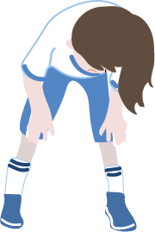
試想像
因一時大意，你看錯題目答錯題，考試成績未如理想。你對自己的表現感到失望和生氣。你內心會對自己說甚麼？
用紅筆將答案寫在便利貼上，然後貼在白板上
我真是_____________
我覺得自己 ________

Slide 14
主人翁： 你最好的好朋友
假如他/她遇上了這情況，並正經歷情緒的低潮，你會以甚麼說話或行動安慰他/她呢？
用藍筆將答案寫在便利貼上，然後貼在白板上

Slide 15
我們對待好朋友和對待自己有沒有差別？ 為什麼有這些差別？

Slide 16
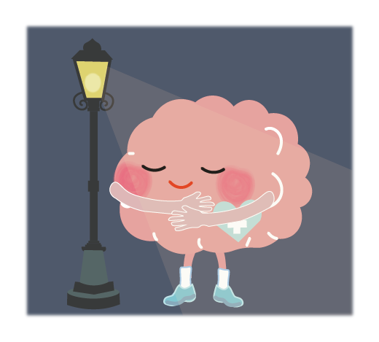
好朋友考試失手
你關心自己嗎？
自己考試失手
鼓勵和肯定對方的付出
不會說出嚴厲、批評或者否定對方的說話
在乎他感受
明白一次的失敗不是他的全部
體諒他，關心他
指責自己
將所犯的錯放大成自己的全部
以一時的行為或感受否定了自己的價值
對自己嚴苛
讓自己更加難受
關心好朋友的需要

Slide 17
對自己作出關懷
無論是別人，還是自己
都值得好好地對待

Slide 18
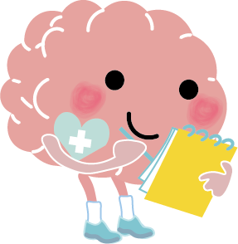
小結
√
自我關懷就是把自己當作最好的朋友看待，時刻照顧自己的情感需要。
在遇到困難、壓力水桶滿滿的時候，我們可以鼓勵及肯定自己過去的努力，以接納及體諒的方式照顧自己，讓水桶不致滿溢而有更多的盛載空間。
√

Slide 19
言語和行動上的關懷
2-3人一組，討論當自己在面對困難時，
如何在言語及行動上
照顧和體諒自己的需要

Slide 20
言語和行動上的關懷
提示：
想像當最好的朋友情緒低落時，可以說些甚麼安慰的說話及鼓勵對方做些甚麼行動來照顧自己？

Slide 21
言語 | 行動
鼓勵性言語，例如：你已經嘗試了 | 打電話給朋友/信任的人傾訴心事
富同理心的言語，例如： 我知道你感到…...(情緒) | 運用「轉移注意力」方法，幫助自己在強烈情緒下冷靜
用溫柔的語氣與自己內心對話，例如： ______(自己的名字)，我會陪伴着你的 | 拍拍自己肩膀作為鼓勵
將自我批判轉化為自我關懷的聲音，例如： 不用處處責怪自己，你已經很努力了 | 在「五感」清單中，選擇做一些 令你感到舒適、平靜的事情
勵志的言語，例如： 專心做眼前能做好的事就足夠了 | 做一些自己喜歡的活動，為自己 打打氣，例如：散步、行山、 繪畫等

Slide 22


給自己的一封肯定的信
簡單記述一件你最近遇到少許困難或引起你有輕微情緒低落的事
參考剛才討論的方法，寫下如何在言語和行動上照顧自己的需要，善待自己，對自己有耐心、體諒及包容
《筆記簿第五節任務一》

Slide 23
給自己的一封肯定的信
《筆記簿第五節任務一》
在剛才的練習中，大家或者會有些不習慣關懷自己，但是透過持續練習，我們會更懂得善待自己，體諒自己的需要和難處。

Slide 24
小結
√
我們可以在言語和行動上照顧自己的需要，學習以寬容的心善待自己。

Slide 25
總結

Slide 26
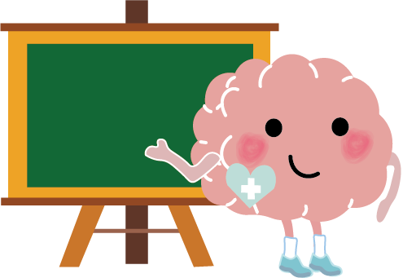
第五節 學習重點
自我關懷就是把自己當作最好的朋友看待，時刻照顧自己的情感需要。在遇到困難、壓力水桶滿滿的時候，我們可以鼓勵及肯定自己過去的努力，以接納及體諒的方式照顧自己，讓水桶不致滿溢而有更多的盛載空間。
我們可以在言語和行動上照顧自己的需要，學習以寬容的心善待自己。

Slide 27
我的壓力水桶(2)
《筆記簿第五節任務二》
試選擇用單元二學習過的不同方法，選擇合適的方法為自己的「壓力水桶」放水
「停、問、動」情緒調節步驟
「轉移注意力」 ：轉吓活動、轉吓腦袋、轉吓環境
「五感」情緒安撫技巧：視覺、聽覺、觸覺、味覺、嗅覺
以言語和行動善待自己

